Slide 1
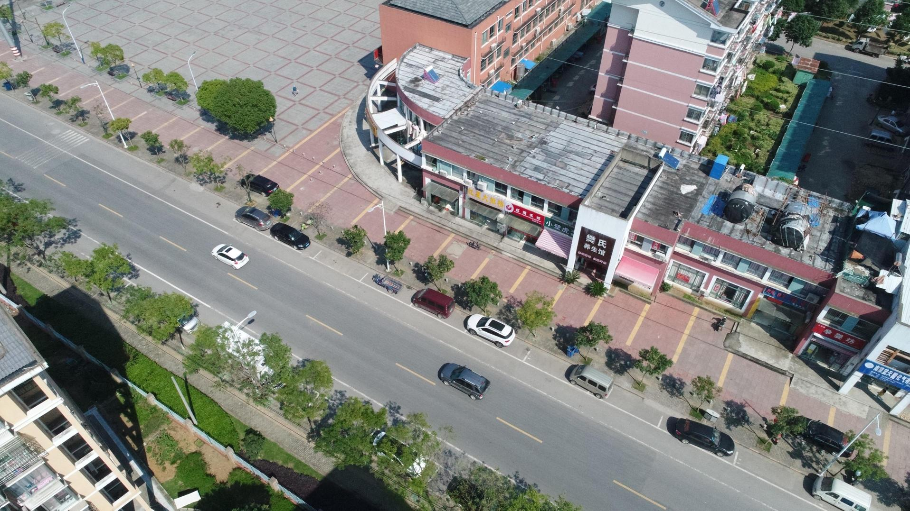
强化学习驱动的
闭环航拍图像识别方法
Reinforcement Learning-Driven Closed-Loop
Aerial Image Recognition Method
CAR
CAR
CAR
本科毕业设计答辩
王哲 | 计算机科学与技术 | 指导教师：王耀威、蓝湘源教授
哈尔滨工业大学（深圳）
Notes:
【主讲稿】
各位老师好，我是王哲。我的毕业设计题目是《强化学习驱动的闭环航拍图像识别方法》。本文面向无人机航拍图像中的目标识别任务，重点研究在航拍场景下小目标漏检的问题。本文以已有基础模型产生的候选为起点，通过候选扩展、富元信息建模和反馈式校准，形成一个轻量的闭环优化流程。接下来我将展开进行汇报。

Slide 2
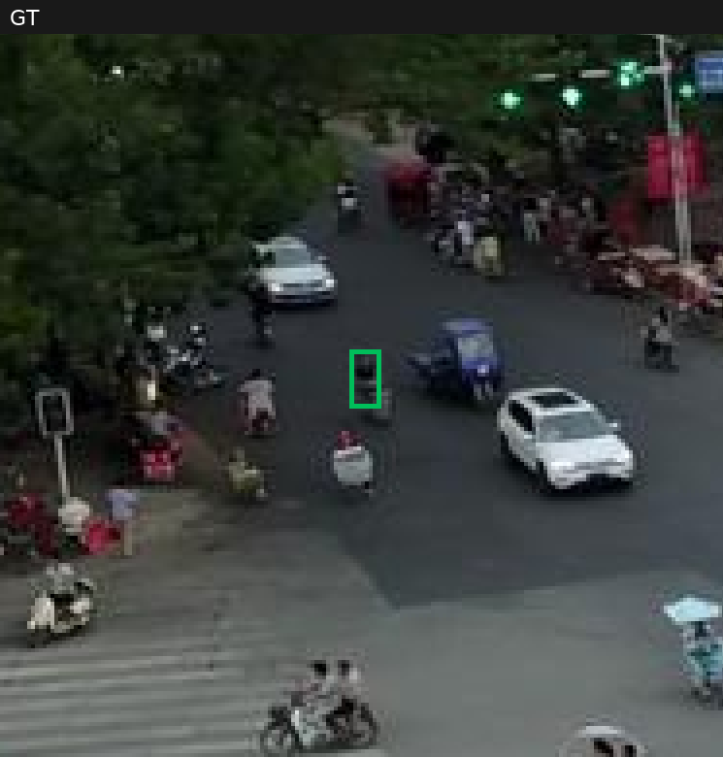
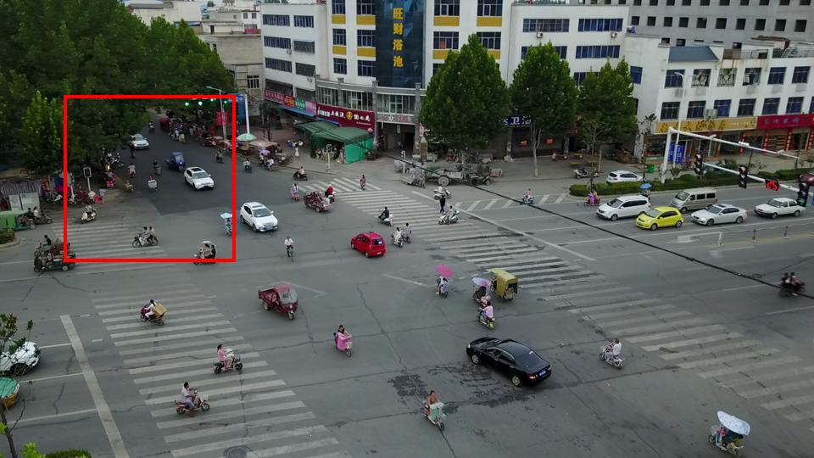
BACKGROUND
航拍识别需求增长，但小目标仍是核心瓶颈
面向交通监测、巡检和低空遥感中的视觉定位任务
航拍场景的三类典型困难
高空俯视导致目标像素占比低
密集分布与遮挡增加定位难度
相近类别外观差异被进一步压缩
HIT Shenzhen | 毕业答辩
02
Notes:
【主讲稿】
航拍图像目标像素常出现像素占比低、特定视角下特征不明显的特点。由于这一原因，传统识别模型经常会出现漏检错检的问题。

Slide 3
OBJECTIVE
构建“候选生成—反馈优化—排序校准”的闭环识别流程
输入航拍图像与文本提示
提高小目标候选覆盖
改善候选排序与输出质量
开放词表
候选生成
反馈式小目标
召回增强
富元信息融合
校准
基础类别 + 场景别名
候选框 + 类别 + 分数 + 来源
RL_loop
重排序分数 + 最终检测输出
设计原则：冻结基础模型，学习轻量级候选框后处理模块
HIT Shenzhen | 毕业答辩
03
Notes:
【主讲稿】
为了解决上述问题，我的思路是放开基础模型的生成标准，提高候选中的目标覆盖，然后再通过重新排序找到最优结果。

Slide 4
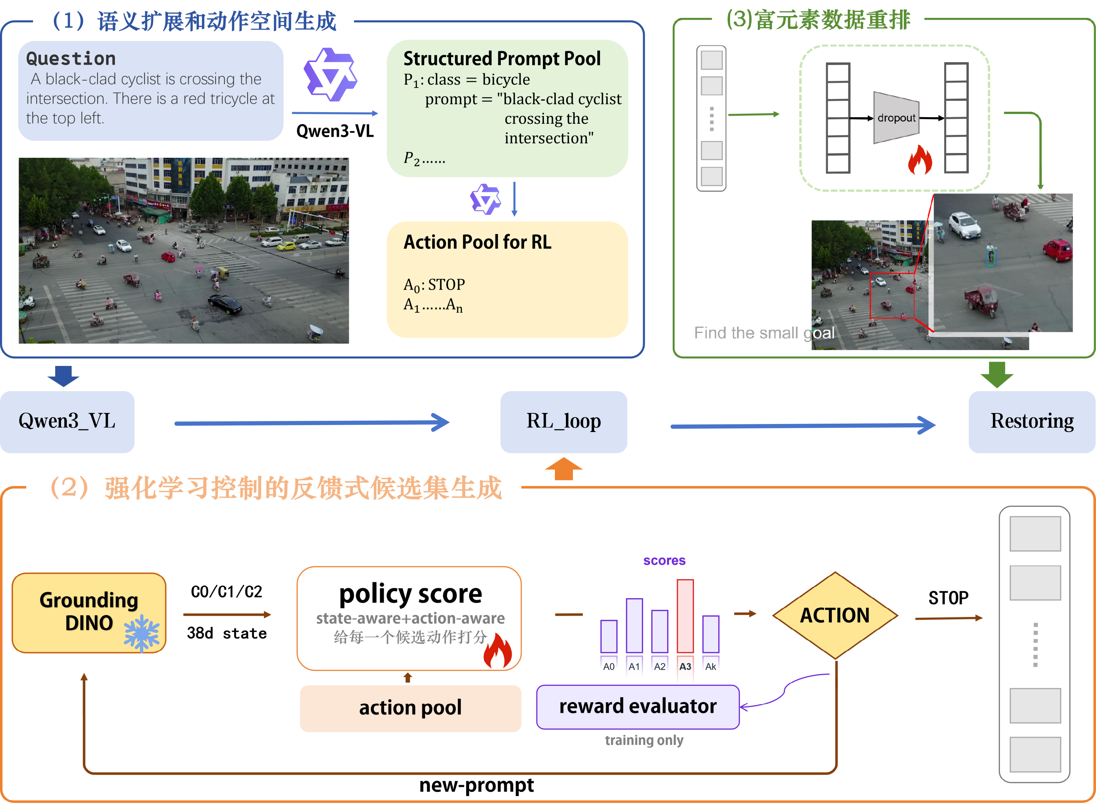
FRAMEWORK
HIT Shenzhen | 毕业答辩
04
Notes:
这个是我的模型整体架构。
首先，根据上一次老师提出的意见，我不再使用固定提示词进行候选框扩充，而是采用Qwen3-VL模型动态生成提示词和强化学习动作池，提高模型的泛化能力。
接下来修改后的提示词指导视觉模型生成第一轮候选，接下来强化学习模块会决定是否增加候选以及增加哪一部分的候选，最多进行三轮增强。
最后处理后的候选框连带保留下的富信息一起交给排序器，输出最终结果。

Slide 5

CANDIDATE GENERATION
语义扩展和动作空间生成
Extended prompt
a black-clad cyclist crossing an intersection
a cyclist in dark clothing moving through an intersection
a person in black attire crossing a road
a cyclist wearing dark clothing navigating an intersection
a cyclist in dark clothing traversing an intersection
a cyclist in dark clothing crossing a street
a cyclist in dark clothing crossing a road
Query
A black-clad cyclist is crossing the intersection. There is a red tricycle at the top left.
HIT Shenzhen | 毕业答辩
05
Notes:
【主讲稿】
同种含义的不同表达产生的结果可能完全不同，所以第一步就是以这个思路扩展提示词。让语言模型将包含属性和空间关系的长查询，扩展为多组目标短语和同义表达

Slide 6
CANDIDATE GENERATION
语义扩展和动作空间生成
方法 | 候选总数 | GT覆盖率
only_query | 9413 | 38.53%
Qwen_prompt 一次性候选 | 10837 | 36.18%
Qwen_prompt 分批候选 | 124492 | 51.22%
Qwen_prompt+RL动态输出 | 35869 | 50.38%
实验结果为测试集中的150张图片
固定类别提示词
候选覆盖不足
小目标与易混类别容易漏检
一次性加入所有扩展
候选数量膨胀
误检、重复框和计算成本增加
自适应候选扩充
根据当前状态决定
是否扩充、扩充什么
HIT Shenzhen | 毕业答辩
05
Notes:
【主讲稿】
从图中的实验结果可以看出将提示词分批交给模型确实能够增加覆盖率，说明这个思路是可行的。
但是一次性加入所有扩展，候选数量膨胀，误检、重复框和计算成本增加。所以设计了后续的强化学习反馈模块，根据当前的状态决定是否扩充、扩充什么。以提高效率。

Slide 7
ACTION REWARD
强化学习模块的动作空间和奖励函数
01 state
02 action
03 reward
候选数量、平均分、最高分、分数方差、平均面积、小目标比例。
类别侯选数量、最高分、平均面积。
当前轮次、剩余预算。
终止指令
Qwen动态生成的action pool
R =
0.40 ΔRecall
+ 0.22 ΔRecall@0.75
+ 0.45 ΔSmallRecall
+ 0.15 ΔPrecision
- 候选数量成本
- 动作成本
- STOP 惩罚
全局+类别信息
动态生成、提示选择
小目标收益、候选数量
HIT Shenzhen | 毕业答辩
10
Notes:
强化学习
正如前面提到的，动作空间不是固定的，而是由语言模型动态生成的。
reward 同时考虑小目标收益与候选数量成本，而不是单纯追求“生成更多框“。
这一部分通过输入的状态信息，判断候选是否确实，选择是否继续补充候选以及补充那一部分的候选

Slide 8
RESRTORING
融合富元信息重新排序
低
高
初始状态
优化后状态
1
候选框
排序
优化
1
真实框
2
候选框
2
候选框
n
真实框
n
候选框
优化后真实数据的排名提高
HIT Shenzhen | 毕业答辩
11
Notes:
之前的候选框生成和扩展这是保证了候选集已经覆盖了目标，但是不代表目标最后会被选出来，原因在于基础模型对候选框的打分未必准确，高准确度的结果未必有高分，
所以最后一步我设计了一个重新打分的模块，，通过保留比一般目标识别更丰富的元信息，通过最终排序器输出新的保留概率。

Slide 9
CALIBRATION
反馈式校准通过重标定分数改善候选排序
候选状态特征
保留概率 p_keep
校准后分数
分数 · 几何 · 类别
来源 · 排名 · 小目标特征
轻量校准器
输出候选保留概率
重排序
得到最终输出
固定候选集
仅重标定分数
类别与位置保持不变
HIT Shenzhen | 毕业答辩
09
Notes:
【主讲稿】
校准阶段的输入是固定候选集中的状态特征，图中列出了分数、几何、类别、来源、排名和小目标特征等信息。轻量校准器输出保留概率 p_keep，再将其用于候选分数重标定。
这里有三个边界需要明确：
第一，候选框坐标固定，校准不进行回归；
第二，类别映射固定，校准不重新分类；
第三，候选集合固定，校准不额外产生框。
因此该模块回答的问题不是“哪里有目标”，而是“已有候选中哪些更值得优先保留”。这也使实验能够严格区分候选数量带来的收益与排序质量带来的收益。
【提问备答】
【备答：强化学习边界】严格来说，本文当前实现是检测反馈驱动的反馈式校准近似，而不是完整的策略梯度强化学习训练。候选框、保留动作和匹配反馈具有强化学习解释，但推理阶段没有重新执行策略梯度更新。
【备答：状态与动作】状态包括原始分数、查询匹配、几何属性、类别、来源和排名等；动作可以理解为保留、抑制或调整分数；反馈由类别一致和IoU匹配结果构造。

Slide 10
EXPERIMENT
在固定测试集和统一评价协议下进行比较
HIT Shenzhen | 毕业答辩
11
Notes:
【主讲稿】
实验采用 VisDroneSplit1000Guarded 数据集，校准对比使用 150 张固定测试图像。所有方法在统一类别映射、真实标注和评价脚本下比较。预测框只有在类别正确且 IoU 达到对应阈值时才被视为命中，因此 Acc@0.5 反映基本命中能力，Acc@0.75 更关注定位质量，mAP@0.5 则进一步衡量不同置信度排序下的整体精确率和召回率。
【提问备答】
【备答：实验公平性】不同方法使用相同候选坐标、类别映射、来源字段、真实标注和评价脚本。融合只使用已有分数，规则筛选只删除候选，反馈校准只调整分数。

Slide 11
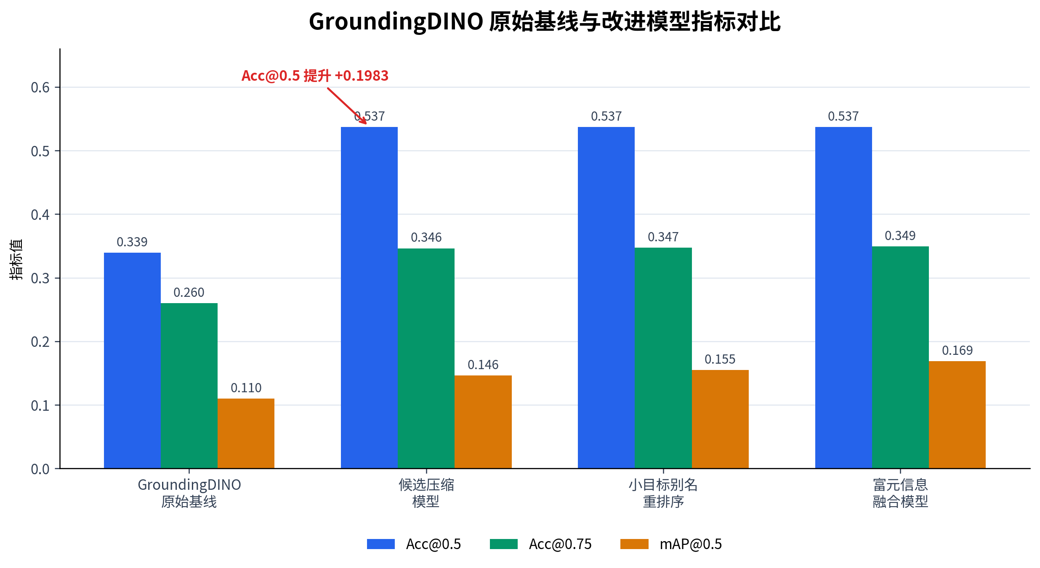
MAIN RESULTS
完整在线流程在候选数量不变时将 mAP@0.5 提升至 0.1690
mAP@0.5
0.1690
Acc@0.75
0.3491
说明：提升主要来自候选排序质量，而非额外生成候选框。
HIT Shenzhen | 毕业答辩
12
Notes:
【主讲稿】
总体结果表明，完整在线流程在候选数量不变的条件下，将 mAP@0.5 提升至 0.1690，同时 Acc@0.75 达到 0.3491。
这个结果说明，方法的收益并不依赖不断增加候选框数量，候选层面的校准能够在不改变基础模型的前提下提升最终输出质量。
【提问备答】
【备答：mAP提升】候选数量不变时，mAP仍可通过改变置信度排序提升。只要真实命中框在排序中更靠前，PR曲线就会改善；本实验mAP从0.1464提升到0.1690正体现了这一点。

Slide 12
ACTION REWARD
强化学习模块的动作空间和奖励函数
01 场景化候选扩展
02 富元信息重排序
03 反馈式闭环校准
针对航拍小目标构建类别别名提示与低阈值候选生成策略，提升弱类别候选覆盖。
融合原始分数、几何特征、类别与来源信息，显式刻画候选可靠性。
利用检测反馈标签学习候选保留概率，在不改变候选集合的条件下优化排序。
别名提示 · 低阈值候选
分数 · 几何 · 类别 · 来源
反馈信号 · 概率重标定
重点：不微调大型基础模型，以轻量模块适配航拍领域。
HIT Shenzhen | 毕业答辩
10

Slide 13
ABLATION
反馈式校准优于简单规则筛选
固定候选框数量：52,872（融合与反馈校准）
方法
预测框数量
mAP@0.5
Acc@0.75
富元信息融合
52,872
0.1464
0.3463
规则筛选对照
9,586
0.1187
0.2491
反馈式校准
52,872
0.1690
0.3491
固定候选集上，反馈式校准仅改变排序，即可将 mAP@0.5 提升 15.4%。
HIT Shenzhen | 毕业答辩
15
Notes:
【主讲稿】
消融实验在完全相同的 52872 个候选框上比较不同后处理方式。
富元信息融合的 mAP@0.5 为 0.1464，加入反馈式校准后提升到 0.1690。
相比之下，规则筛选虽然将候选数压缩到 9586 个，但同时删除了部分有效候选，mAP 降至 0.1187。
因此，在航拍小目标场景中，基于反馈的分数校准比固定规则直接删框更稳健。
【提问备答】
【备答：规则筛选】规则筛选减少候选框，但固定阈值难以区分低分真实小目标与低分误检，可能删除有效候选。因此候选数从52872降到9586后，mAP反而下降到0.1187。

Slide 14
RECALL GAIN
候选扩展显著提升小目标命中能力
开放词表基线
在线小目标召回
直接小目标召回
0.3607
0.5383
0.5477
Acc@0.5
Acc@0.5
Acc@0.5
TP@0.5：4285 → 4367
更多真实目标进入候选池，为后续排序提供基础。
HIT Shenzhen | 毕业答辩
13
Notes:
【主讲稿】
接下来观察小目标召回的变化。开放词表基线的 Acc@0.5 为 0.3607；加入在线小目标召回后提升到 0.5383；直接小目标召回进一步达到 0.5477。同时，TP@0.5 从 4285 增加到 4367。
这个结果说明提示扩展确实能让更多真实小目标进入候选池。
但也要看到，直接扩展候选会同时引入噪声，因此它更适合作为“召回增强”阶段，而不是最终输出。
后续的候选融合与反馈校准正是为了解决召回提高后可能出现的冗余和排序问题。
【提问备答】
【备答：小目标召回】候选扩展的作用是让更多真实小目标进入候选池。直接小目标召回的Acc@0.5和TP提高，但也会引入低质量候选，因此不能直接作为最终输出。

Slide 15
EXPERIMENT 01
实验设置：拆分验证候选覆盖与候选排序
数据集
VisDroneSplit1000Guarded
测试集 150 张图像
统一评价协议
class-aware matching
IoU = 0.5 / 0.75
统一报告指标
Acc@0.5
Acc@0.75 · mAP@0.5
实验逻辑
实验 A
Prompt 扩展是否提高候选召回？
实验 B
RL 是否比固定/随机动作更有效？
实验 C
Exp38 是否只靠排序提升 mAP？
核心控制变量：候选生成实验关注召回；排序实验固定候选框集合，只改变最终分数。
HIT Shenzhen | 毕业答辩
17

Slide 16
EXPERIMENT 02
Prompt 扩展消融：候选覆盖首先决定上限
Prompt 策略
候选数
Cand R@0.5
Small Cand R@0.5
Acc@0.5
观察 1
query_only 并未自动带来收益
fixed10
7,476
0.3744
0.1579
0.3719
query_only
9,967
0.3717
0.1556
0.3691
query_alias
23,633
0.4202
观察 2
alias 显著改善小目标覆盖
0.3043
0.4178
alias + fallback
26,091
0.4527
0.3187
0.4504
Small-object candidate recall
观察 3
fallback 保留基础类别，避免有效候选丢失
fixed10
0.1579
query_only
0.1556
query_alias
0.3043
alias+fallback
0.3187
结论：Query-aware prompt 解决“目标有没有进入候选池”，但也带来候选数量增长，因此需要后续策略选择。
HIT Shenzhen | 毕业答辩
18

Slide 17
EXPERIMENT 03
RL_loop 对比：动态选择比盲目扩充更高效
方法
预测框数
Acc@0.5
Acc@0.75
mAP@0.5
Query base + Exp38
22,298
0.4651
0.3131
0.1343
固定动作三轮 RL
40,904
0.5293
0.3310
0.1397
Qwen 动态动作三轮
35,869
0.5004
0.3248
0.1424
综合指标对比
固定动作
召回更强，但候选更多
Query base Acc
0.4651
Fixed RL Acc
0.5293
Qwen RL Acc
0.5004
Qwen 动态动作
候选减少约 12.3%，mAP 最高
结论：动态 prompt pool 使 RL 从“固定类别 ID 选择”变成“状态—动作匹配”。
HIT Shenzhen | 毕业答辩
19

Slide 18
EXPERIMENT 04
Exp38 控制变量：在相同候选集上提升排序质量
三种方法读取同一份 52,872 个 metadata 候选框；规则组仅做筛选，Exp38 只重新标定分数。
方法
预测框数
Acc@0.5
Acc@0.75
mAP@0.5
富元信息融合前
52,872
0.5374
0.3463
0.1464
规则筛选对照
9,586
0.3193
0.2491
0.1187
Exp38 反馈式校准
52,872
0.5374
0.3491
0.1690
mAP@0.5
候选数量相同
Acc@0.5 不变
mAP@0.5：0.1464 → 0.1690
融合前
0.1464
规则筛选
0.1187
Exp38
0.1690
提升来自排序，不是增加候选框
结论：Exp38 让候选框的来源、query 匹配和小目标先验进入最终排序。
HIT Shenzhen | 毕业答辩
20

Slide 19
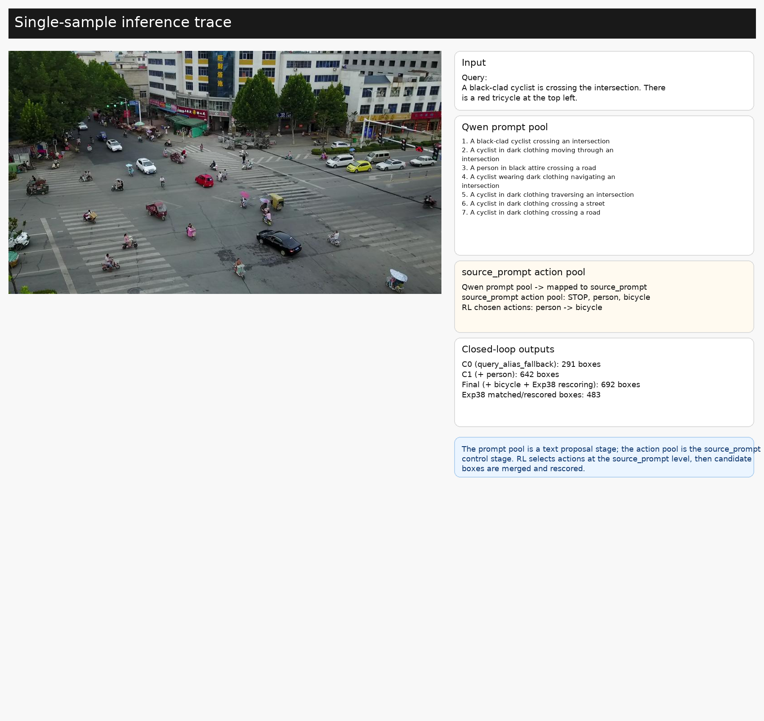
EXPERIMENT 05
典型流程：Qwen 生成语义扩展，RL 选择动作，Exp38 完成重排
原始 Query
A black-clad cyclist is crossing the intersection.
There is a red tricycle at the top left.
Qwen 语义扩展
cyclist in dark clothing · person in black attire
cyclist crossing a road · cyclist navigating an intersection
语义映射与 RL 动作
person
bicycle
Exp38
重排
Round 2：ADD_PERSON → Round 3：ADD_BICYCLE → 合并去重 + Exp38 rescoring
该案例说明：Qwen 提供开放语义，RL 负责选择，Exp38 负责最终候选质量排序。
HIT Shenzhen | 毕业答辩
21

Slide 20
CONCLUSION
结论：候选覆盖与排序校准共同决定航拍识别质量
01
别名提示与候选扩展有效提升小目标命中能力。
02
富元信息使候选可靠性可被显式建模与解释。
03
反馈式校准在固定候选集上将 mAP@0.5 提升至 0.1690。
轻量闭环后处理为开放词表检测适配低空航拍场景提供了可行路径。
HIT Shenzhen | 毕业答辩
18
Notes:
【主讲稿】
最后总结。本文针对航拍开放词表识别中小目标漏检和候选排序不稳定的问题，提出了由候选扩展、富元信息融合和反馈式校准组成的轻量闭环方法。实验表明，候选扩展能够提高小目标命中，富元信息与反馈校准能够在固定候选集上改善 mAP 排序质量。整体方法不要求微调大型基础模型，具有较好的模块化和可解释性，也为后续进一步引入完整强化学习策略提供了基础。
【提问备答】
【备答：结果口径】0.1690是在本文固定测试协议、类别集合和评价脚本下得到的结果，主要用于本文不同方法之间的相对比较，不能与不同数据划分或评测实现的结果直接横向等同。

Slide 21
感谢各位老师聆听
欢迎批评指正
Q & A
强化学习驱动的闭环航拍图像识别方法
Notes:
【主讲稿】
我的汇报完毕，感谢各位老师聆听，恳请批评指正。
【提问备答】
【备答：致谢】感谢老师聆听，如有问题将结合实验设置、方法结构和消融结果进一步说明。

